Slide 1
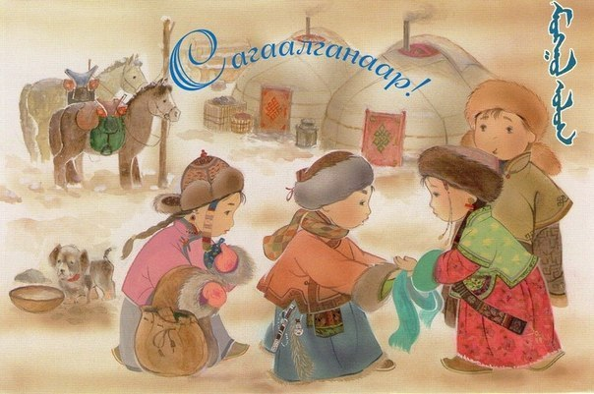
Региональный проект
«Сагаалган-Праздник Белого месяца»
МАДОУ № 113 Капитошка
Г.Улан-Удэ
2019г.
Выполнила
воспитатель 1 категории: Дульская О.В.

Slide 2
Тип проекта: краткосрочный, групповой, национально-региональный.
Цель: создание условий для ознакомления с национально-региональными особенностями родной культуры

Slide 3
1 этап:
Рождение проблемы
2 этап: Мероприятия и события
3 этап:
Итоги проекта

Slide 4
Задачи:
Расшить представление о культуре и традициях бурятского народа
Учить устанавливать причинно-следственные связи, добиваться результатов, размышлять, отстаивать свое мнение, обобщать.
Прививать у детей навыки бережного отношения к традициям родного края.
Воспитывать желание праздновать национальные праздники с использованием традиций.
Развивать наблюдательность, смекалку, кругозор.

Slide 5
Актуальность:
Современное содержание воспитательно-образовательной работы с детьми среднего дошкольного возраста предполагает воспитание национально-регионального компонента
Основы знаний культуры Родного края закладываются еще в дошкольном возрасте. На сегодняшний день вопросы возрождения и сохранения НРК стоят очень остро, а проект «Сагаалган- Праздинк Белого месяца» позволяет нам более полно раскрыть значимость национальных праздников, а также служит источником эстетической и культурной грамотности.

Slide 6
Идеи проекта:
Все занятия по проекту «Сагаалган-Праздник Белого месяца» взаимосвязаны, их замысел реализуется и в других видах деятельности – как самостоятельной, так и коллективной, для того чтобы и педагог и ребенок продолжали нести частицу радости, эмоциональный заряд, а главное испытывать желание продолжать работу по данному проекту. Организуя занятия, необходимо помнить , что знания и умения усвоенные без интереса и желания не становятся активным достоянием ребенка.

Slide 7
Предполагаемый результат:
Дети знают понятия : Сагаалган, Белый месяц, соёмбо, орнамент
Имеют представления об особенностях национальных костюмов у бурят
Имеют представление о традициях подготовки и особенностях празднования Сагаалгана
Сформированы первоначальные представления о национальных узорах используемых в бурятской одежде, украшении орнаментами посуды и предметов быта

Slide 8
В ходе проекта проведены:
Беседа с детьми о Сагаалгане
Игра-выставка с детьми «Соёмбо»
Просмотр слайдов «Национальные костюмы бурят», «Нациолнальные орнаменты»
Занятие «Бурятский орнамент» , выставка работ
Знакомство с литературными произведениями
Рассказ- лекция «Белый месяц»
Занятие –аппликация «Соёмбо»

Slide 9
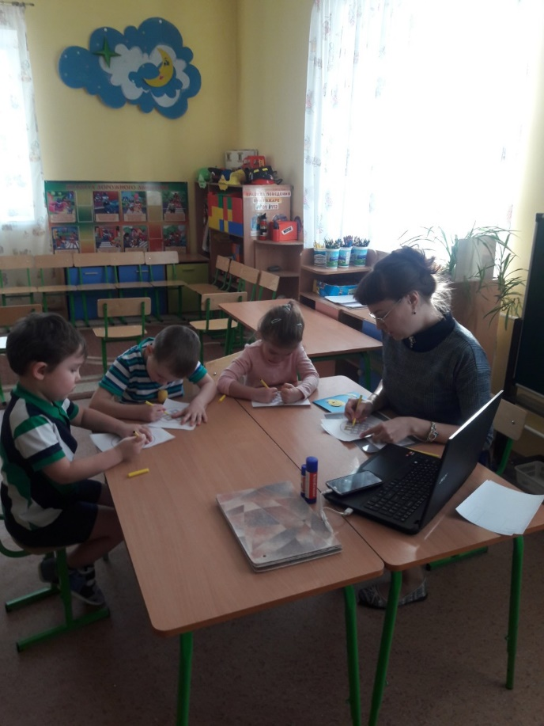
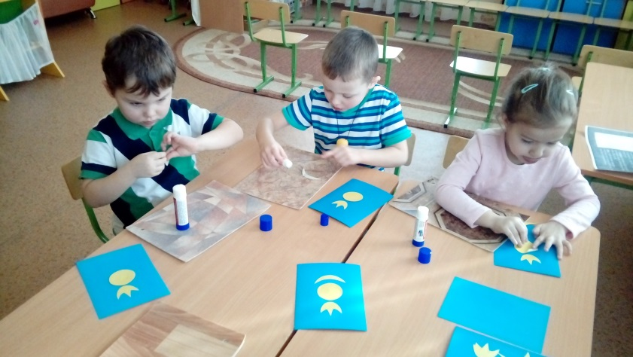
Беседа-лекция, занятие « Бурятский орнамент», Занятие «Соёмбо»
Рассматривание слайдов Сагаалган

Slide 10
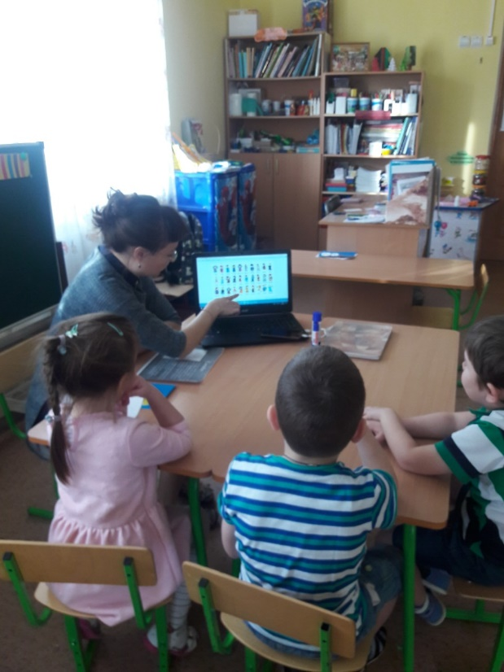
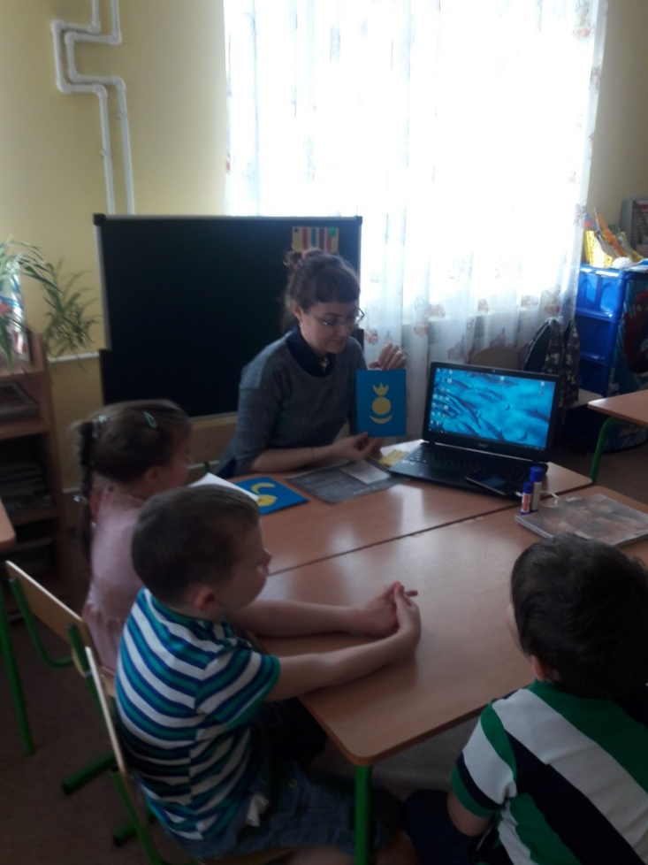
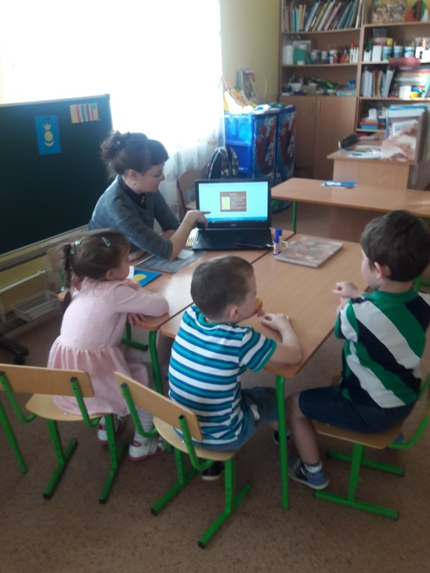

Slide 11
Спасибо за внимание!

